Slide 1

Управление продажами и маркетинговые коммуникации
Тема 5. Стратегии продвижения. Маркетинговые коммуникации
Лектор: доцент ИУЭС ЮФУ, к.э.н., Катаев А.В.

Slide 2
Содержание
Маркетинговые коммуникации. Каналы коммуникаций.
Реклама, стимулирование сбыта, PR, личные и агентские продажи.
Стратегии продвижения.

Slide 3
Маркетинговые коммуникации

Slide 4
Определения комплекса маркетинговых коммуникаций
Товар
Продвижение
Реклама
Стимулирование
продаж
Потребитель
Потребитель
Цена
Дистрибуция
Личная продажа
Связи с общественностью
Communication Mix (Promotion Mix) - комплекс
маркетинговых коммуникаций (комплекс продвижения) – это совокупность средств и методов маркетинга,
обеспечивающих доведение информации о товаре, услуге, фирме до покупателя и направленных, в конечном счете,
на совершение им покупки.

Slide 5
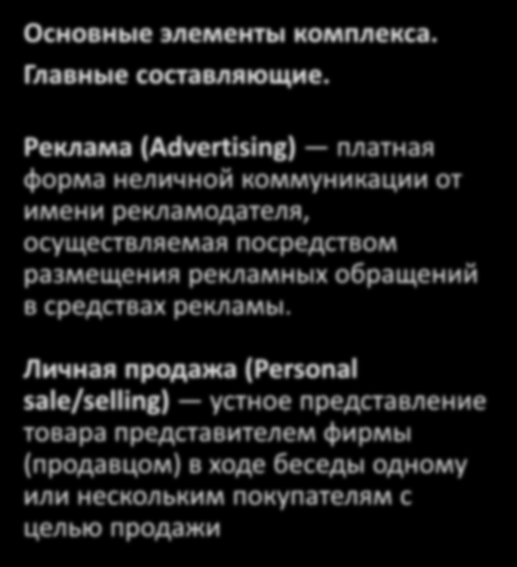
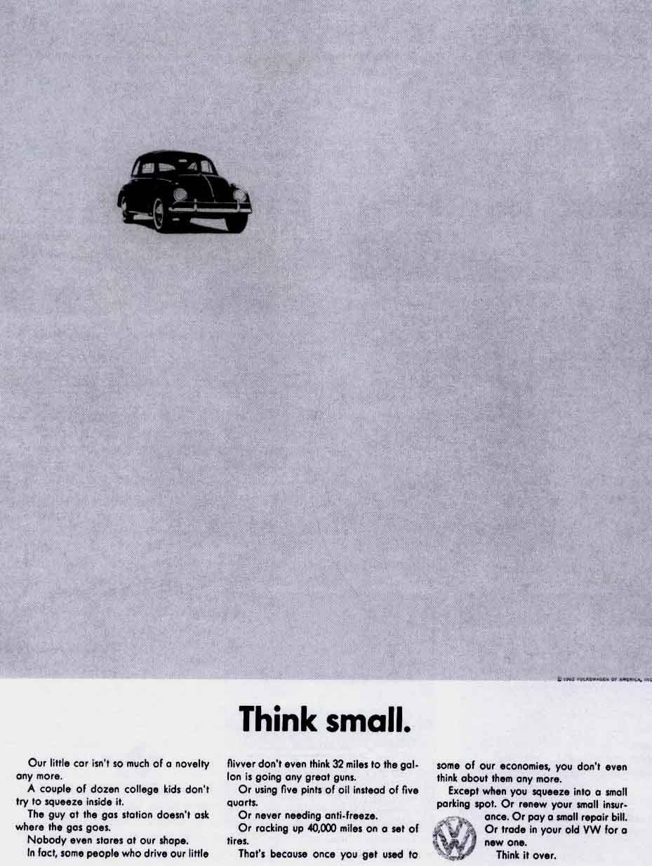
Состав комплекса маркетинговых коммуникаций
Основные элементы комплекса.
Главные составляющие.
Реклама (Advertising) — платная форма неличной коммуникации от имени рекламодателя,
осуществляемая посредством
размещения рекламных обращений в средствах рекламы.
Личная продажа (Personal sale/selling) — устное представление товара представителем фирмы (продавцом) в ходе беседы одному или нескольким покупателям с целью продажи

Slide 6
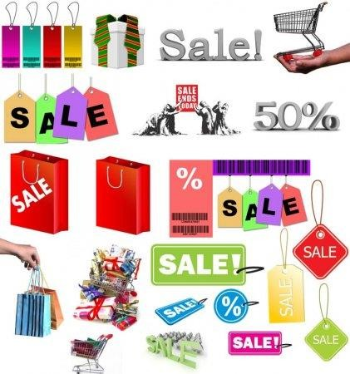
Состав комплекса маркетинговых коммуникаций
Основные элементы комплекса.
Дополнительные составляющие.
Стимулирование продаж или стимулирование сбыта (Sales promotion) — специальные мероприятия, направленные на ускорение покупки покупателем или интенсификацию продажи продавцом.
Связи с общественностью (Public relations) — налаживание отношений с различными
контактными аудиториями или
заинтересованными сторонами.

Slide 7

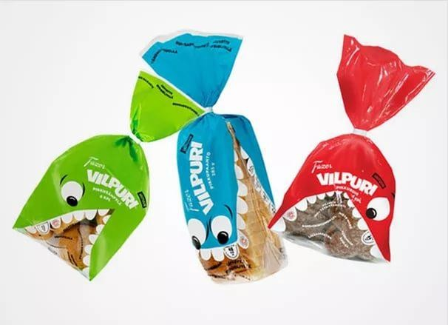
Состав комплекса маркетинговых коммуникаций
Другие составляющие элементы комплекса, расширяющие состав основных элемнтов (главных и дополнительных)
Прямой маркетинг – система методов личной продажи, прямой почтовой рекламы, рекламы по электронной почте и другим online каналам, устного представления товаров по телефону (телемаркетинг).
Упаковка – ключевой объект продвижения торговой марки товаров
широкого потребления. Рассматривается многими как средство рекламы

Slide 8
Состав комплекса маркетинговых коммуникаций
8 составных частей маркетинговых коммуникаций по Ф. Котлеру
Котлер, Филип. Маркетинг менеджмент / Ф. Котлер, К. Л. Келлер .— 14-е изд.
Название в первоисточнике | Русский перевод и состав
Advertising | Реклама
Sales promotion | Стимулирование продаж
Public relations and publicity | Связи с общественностью и паблисити
Personal selling | Личные продажи
Direct marketing | Прямой маркетинг
Events and experiences | Событийный маркетинг и опыт взаимодействия с продуктом/брендом/организацией
Interactive marketing | Интерактивный online маркетинг
Word-of-mouth marketing | Реклама «из уст в уста», «сарафанное радио», «шеринговая коммуникация» (от share – делиться).
8

Slide 9
Основные концепции и факторы, формирующие комплекс
маркетинговых коммуникаций

Slide 10
Состав комплекса маркетинговых коммуникаций
Стратегические факторы определяющие состав комплекса маркетинговых коммуникаций:
Тип товара
Задача по пирамиде коммуникации
Стратегия продвижения
Этап жизненного цикла товара
Размер рынка и количество покупателей
Стратегия в отношении клиентов

Slide 11
Тип товара
Товары широкого потребления
(ТШП) – рынок В2C
Товары
производственного назначения
(ТПН) – рынок В2В
Товары краткосрочного пользования
(продукты питания, одежда,
хозтовары –
Fast Moving
Consumer Goods
- FMCG)
Товары текущих затрат
(материалы, сырьё,
комплектующие, энергия, топливо).
Товары длительного пользования
(недвижимость, автомобили, мебель)
Товары
инвестиционного характера (станки, машины, здания,
сооружения)
Реклама/
Личная продажа
Реклама
Личная продажа
Личная продажа/
Реклама

Slide 12
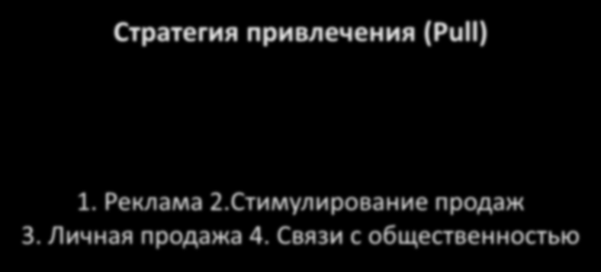
Стратегия привлечения (Pull)
Стратегии продвижения в канале распределения
Производитель
Опт
Розница
Потребитель
1. Реклама 2.Стимулирование продаж
3. Личная продажа 4. Связи с общественностью
Стратегия проталкивания (Push)
Производитель
Опт
Розница
Потребитель
1. Личная продажа 2.Стимулирование продаж
3. Реклама 4. Связи с общественностью

Slide 13
Пирамида коммуникаций или воронка продаж
Стадия коммуникации
Количество людей
8. Повторная покупка
7. Удовлетворение от покупки
6. Совершение покупки
5. Готовность совершить покупку
4. Предпочтение (один товар, марка)
3. Лояльность (положительное отношение)
2. Знание (свойства и преимущества)
1. Осведомленность (марка и тип товара)

Slide 14
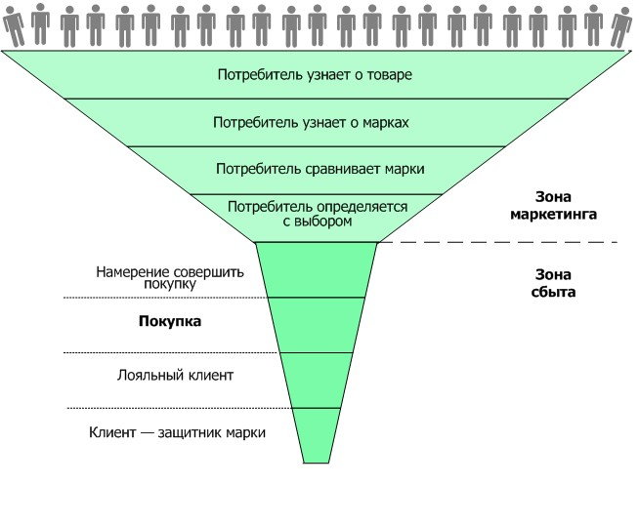
Пирамида коммуникаций или воронка продаж

Slide 15
Этап жизненного цикла товара/услуги
Этап жизненного цикла товара/услуги | Приоритеты в составе комплекса маркетинговых коммуникаций
Выведение на рынок | Реклама Стимулирование продаж Личная продажа Связи с общественностью
Рост | Реклама/личная продажа Стимулирование продаж Связи с общественностью
Зрелость | Стимулирование продаж Реклама/личная продажа Связи с общественностью
Спад (упадок) | 1. Стимулирование продаж

Slide 16
Размер рынка и количество покупателей
 | Узкая география | Широкая география
Много покупателей | Реклама / Личная продажа | Реклама
Мало покупателей | Личная продажа | Личная продажа / реклама

Slide 17
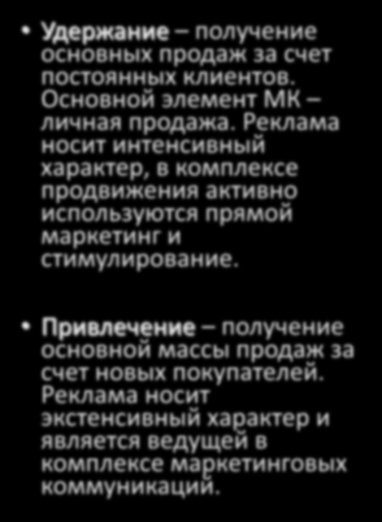




Стратегия в отношении клиентов
Удержание – получение основных продаж за счет постоянных клиентов. Основной элемент МК – личная продажа. Реклама носит интенсивный характер, в комплексе
продвижения активно используются прямой маркетинг и
стимулирование.
Привлечение – получение основной массы продаж за счет новых покупателей.
Реклама носит
экстенсивный характер и
является ведущей в
комплексе маркетинговых коммуникаций.

Slide 18
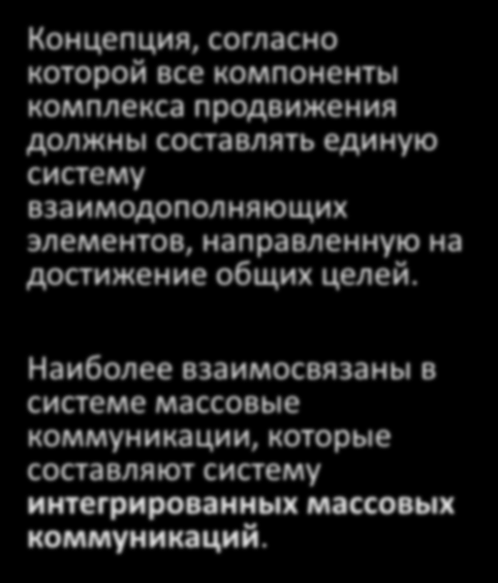
Интегрированные массовые коммуникации
Концепция, согласно которой все компоненты комплекса продвижения должны составлять единую систему взаимодополняющих
элементов, направленную на достижение общих целей.
Реклама
Стимулиро вание
продаж
Связи с обществен
ностью
Наиболее взаимосвязаны в системе массовые
коммуникации, которые составляют систему
интегрированных массовых коммуникаций.

Slide 19
ATL, BTL, TTL реклама
ATL-реклама (ATL – above the line, что значит «над чертой», англ.) – коммуникации
посредством массовых средств рекламы:
телевидение, радио, газеты, журналы, наружная реклама, реклама на транспорте.
BTL-реклама (BTL – below the line, что значит «под чертой», англ.) – включает в себя, по разным источникам, все мероприятия по
стимулированию продаж,
прямой маркетинг, связи с общественностью, участие в выставках, рекламу в
Интернет и электронную коммерцию
TTL- реклама (Through the line
– через черту) – совмещение
ATL+BTL.
Типы средств коммуникации
ATL
BTL
Однонаправ- ленное воздействие
через средства массовой коммуникации
Взаимодейст-
вие
с потребителем, вовлечение
потребителя в диалог
Пресса, радио, ТВ, наружная реклама, реклама на транспорте
Событийный маркетинг,
стимулирова- ние продаж, мероприятия PR

Slide 20
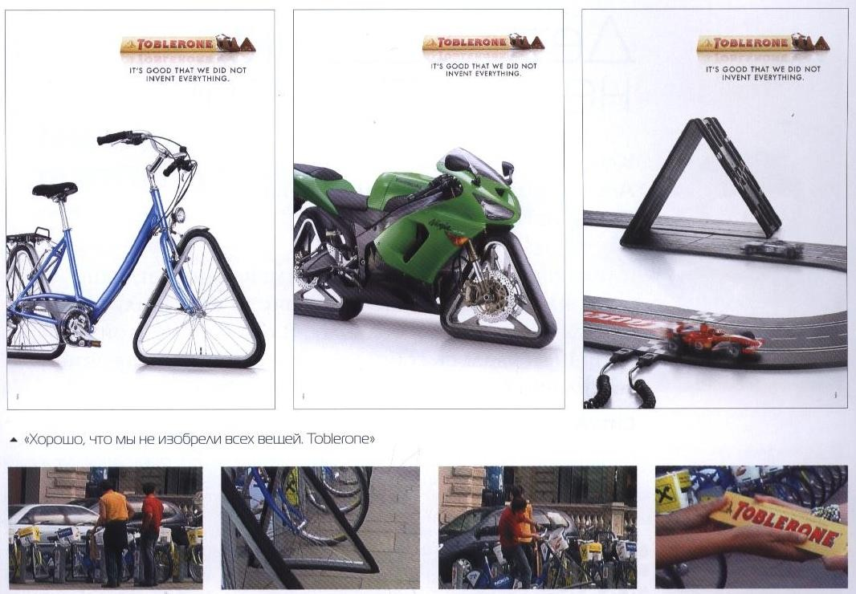
TTL - интегрированные массовые коммуникации

Slide 21
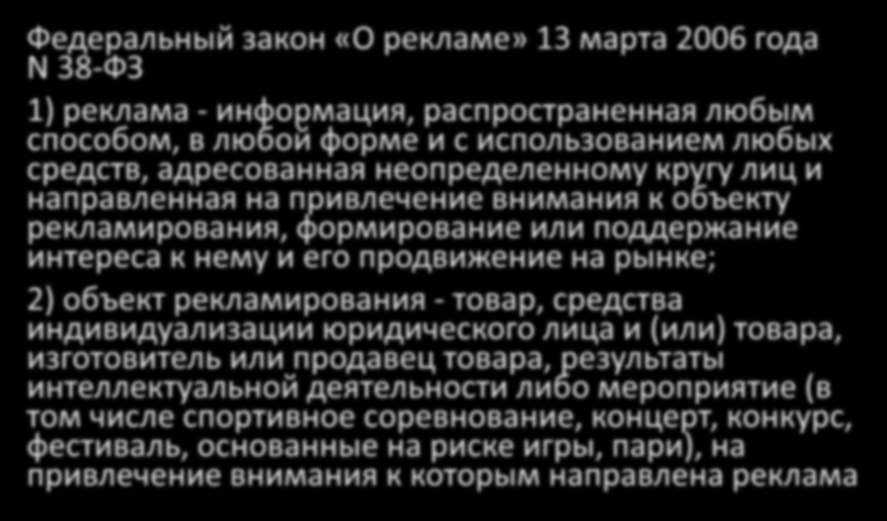
Реклама. Определение по закону
Федеральный закон «О рекламе» 13 марта 2006 года
N 38-ФЗ
реклама - информация, распространенная любым способом, в любой форме и с использованием любых средств, адресованная неопределенному кругу лиц и направленная на привлечение внимания к объекту рекламирования, формирование или поддержание
интереса к нему и его продвижение на рынке;
объект рекламирования - товар, средства
индивидуализации юридического лица и (или) товара, изготовитель или продавец товара, результаты
интеллектуальной деятельности либо мероприятие (в
том числе спортивное соревнование, концерт, конкурс, фестиваль, основанные на риске игры, пари), на
привлечение внимания к которым направлена реклама

Slide 22
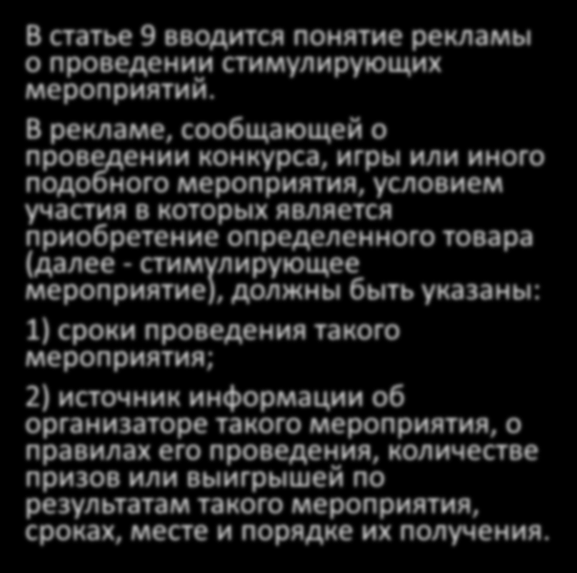
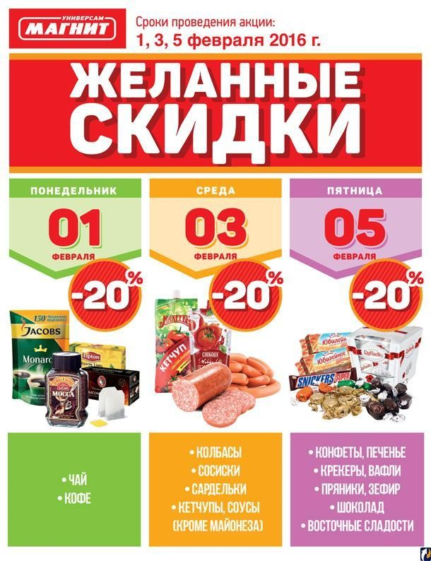
Реклама стимулирующих мероприятий
В статье 9 вводится понятие рекламы о проведении стимулирующих мероприятий.
В рекламе, сообщающей о
проведении конкурса, игры или иного подобного мероприятия, условием
участия в которых является
приобретение определенного товара (далее - стимулирующее мероприятие), должны быть указаны:
сроки проведения такого мероприятия;
источник информации об организаторе такого мероприятия, о правилах его проведения, количестве призов или выигрышей по результатам такого мероприятия,
сроках, месте и порядке их получения.

Slide 23
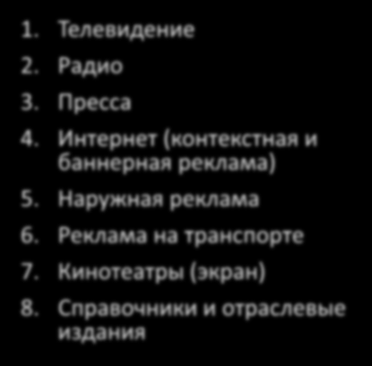
Средства рекламы
ATL
BTL
Телевидение
Радио
Пресса
Интернет (контекстная и баннерная реклама)
Наружная реклама
Реклама на транспорте
Кинотеатры (экран)
Справочники и отраслевые издания
Интернет (e-mail, сайт)
Прямая реклама (почтовая, по факсу, по эл. почте и т.д.)
Реклама на месте продажи
(POS materials)
Выставки
Презентации, семинары и прочие events (события)
Спонсорство (не все формы)
Благотворительность
Промоушн (BTL-
мероприятия)

Slide 24
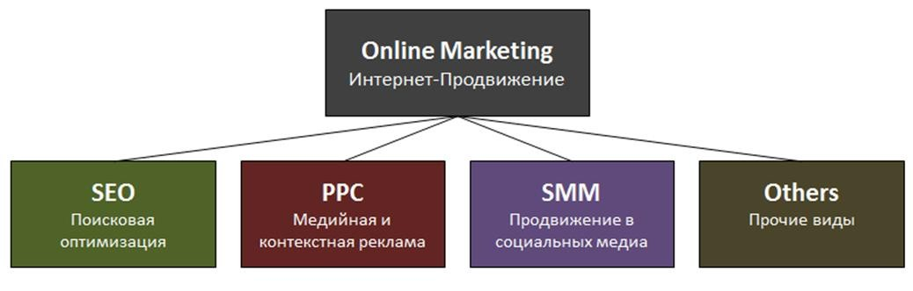
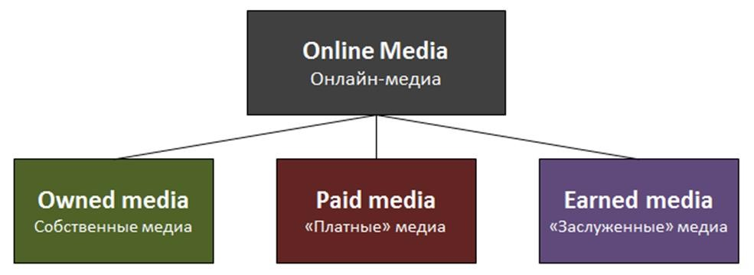
Онлайн медиа

Slide 25
Решения в области рекламы
Определение целей и задач рекламы (коммуникационных и экономических)
Определение целевой аудитории рекламного воздействия
Определение величины рекламного бюджета
Подготовка рекламного обращения
Выбор средств рекламы
Контроль эффективности рекламы
По Ф. Котлеру, К. Келлеру:
Mission (цели по сбыту и цели рекламы)
Money (бюджет)
Message (рекламное обращение)
Media (средства коммуникации)
Measurement (измерение эффективности).

Slide 26
Этапы управления рекламными кампаниями
А. Планирование маркетинга
Б. Стратегическое планирование рекламы
В. Тактическое планирование рекламы Г. Производство рекламы
Д. Размещение рекламы
Е. Контроль

Slide 27
Факторы, влияющие на величину бюджета на
маркетинговые коммуникации/рекламу
Размер рынка (территория и количество покупателей)
Чем больше территория и количество покупателей, тем больше нам нужно охватить людей и, следовательно, потратить денег на МК.
Объем продаж
Результирующим фактором МК является объем продаж (количество покупок). Чем больше объем продаж мы хотим достигнуть, тем больше денег нам придется потратить. С другой стороны, чем больше было у нас предыдущие продаж, тем больше мы можем потратить в будущем
Размер прибыли до вычета затрат на маркетинговые коммуникации
Конечным показателем рекламной компании является размер прибыли компании,
остающейся в её распоряжении после вычета всех затрат. Поэтому, чем больше у нас денег до вычета затрат на МК, тем больше мы можем потратить на МК.
Затраты конкурентов
Если ваши конкуренты тратят на рекламу больше, то и вы вынуждены увеличивать затраты.
Уникальные характеристики товаров, наличие «уникального торгового
предложения» покупателю
Если ваш товар обладает отличительными чертами, и вы сможете это показать потенциальным покупателям, то затраты на рекламу у вас будут меньше
Стоимость размещения рекламы в различных средствах рекламы
До 90% размера рекламного бюджета тратится на покупку места, тиража, времени и т.д. и т.п.,
т.е. на покупку средств рекламы

Slide 28
Рекламный бюджет. Методы определения
В процентах от предполагаемого объема продаж (доля от
выручки).
В процентах прибыли до вычета затрат на рекламу/МК (доля от прибыли до вычета затрат на МК).
Затраты на рекламу на единицу продукции (закладываются в
себестоимость).
Конкурентные методы (метод конкурентного паритета и другие).
Метод целей и задач (возник в прямой почтовой рекламе,
активно применяется в Интернет рекламе).
На основе установления зависимости между уровнем коммуникации и поведением потребителя (использование пирамиды коммуникации или воронки продаж).
Математическое моделирование.
Метод остаточных средств.

Slide 29
Эффективность рекламы

Slide 30
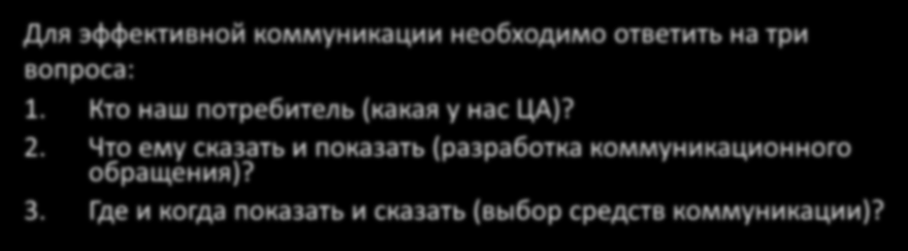
Система коммуникационного воздействия
Определяют эффективность коммуникации
Рекламодатель
Рекламное/ коммуникационное
обращение
Средства рекламы/каналы
коммуникации
Потребитель (Целевая
Аудитория)
Обратная связь
Для эффективной коммуникации необходимо ответить на три вопроса:
Кто наш потребитель (какая у нас ЦА)?
Что ему сказать и показать (разработка коммуникационного
обращения)?
Где и когда показать и сказать (выбор средств коммуникации)?

Slide 31
Система коммуникационного воздействия
Определяют эффективность коммуникации
Рекламодатель
Рекламное/ коммуникационное
обращение
Средства рекламы/каналы
коммуникации
Потребитель (Целевая
Аудитория)
Обратная связь
Рекламное творчество
(креатив)
Выбор средств рекламы
(медиапланирование)
Производство рекламной
продукции

Slide 32
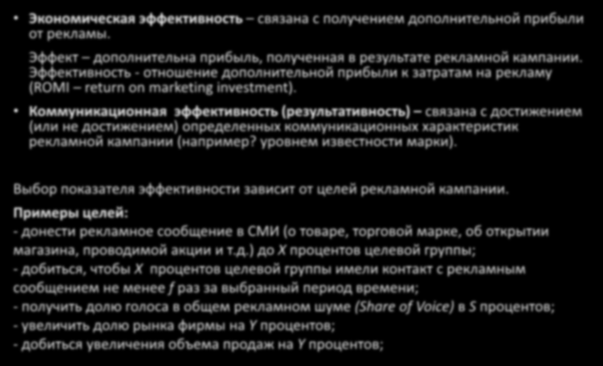
Эффективность рекламы
Экономическая эффективность – связана с получением дополнительной прибыли от рекламы.
Эффект – дополнительна прибыль, полученная в результате рекламной кампании. Эффективность - отношение дополнительной прибыли к затратам на рекламу (ROMI – return on marketing investment).
Коммуникационная эффективность (результативность) – связана с достижением (или не достижением) определенных коммуникационных характеристик
рекламной кампании (например? уровнем известности марки).
Выбор показателя эффективности зависит от целей рекламной кампании.
Примеры целей:
донести рекламное сообщение в СМИ (о товаре, торговой марке, об открытии
магазина, проводимой акции и т.д.) до X процентов целевой группы;
добиться, чтобы X процентов целевой группы имели контакт с рекламным сообщением не менее f раз за выбранный период времени;
получить долю голоса в общем рекламном шуме (Share of Voice) в S процентов;
увеличить долю рынка фирмы на Y процентов;
добиться увеличения объема продаж на Y процентов;

Slide 33
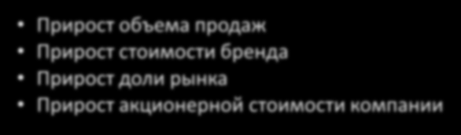
Показатели эффективности маркетинга
Прирост объема продаж
Прирост стоимости бренда
Прирост доли рынка
Прирост акционерной стоимости компании
0,3
0,2
ROIнорм
0,1
0
0
1
2
3
4
5
Доля рынка, %

Slide 34
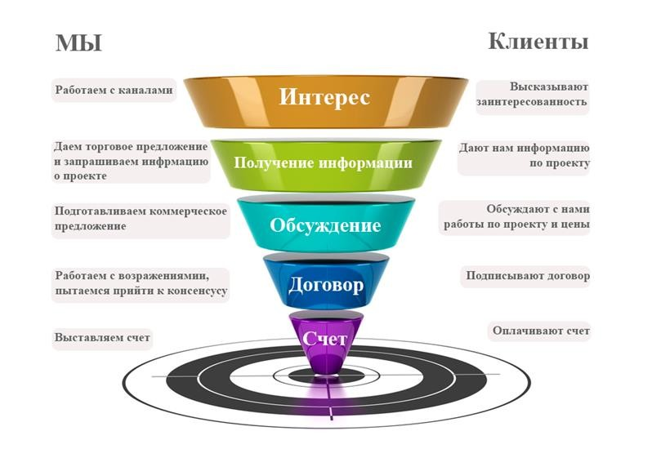
Воронка продаж (оффлайн)

Slide 35
Воронка продаж (онлайн)
CTR — (синоним — кликабельность, от англ. click-through rate — показатель
кликабельности) CTR определяется как отношение числа кликов
на баннер или рекламное объявление к числу показов, измеряется в процентах.
Показы
CTR=
Клики/Показы*100
Конверсия в интернет-маркетинге — это отношение числа посетителей сайта,
выполнивших на нем какие-либо целевые действия (скрытые или прямые указания рекламодателей, продавцов,
создателей контента — покупку, регистрацию, подписку, посещение определенной страницы
сайта, переход по рекламной ссылке), к общему
числу посетителей сайта.
Просмотры
Действия
CONV=Действия/Клики*100

Slide 36
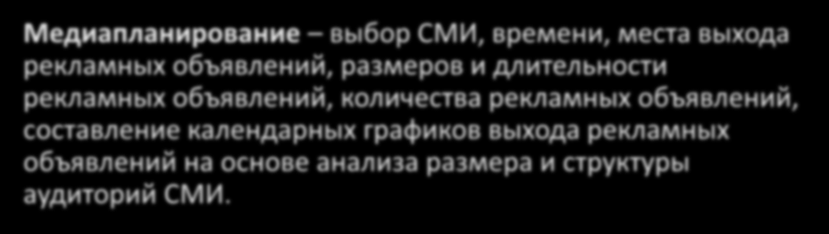
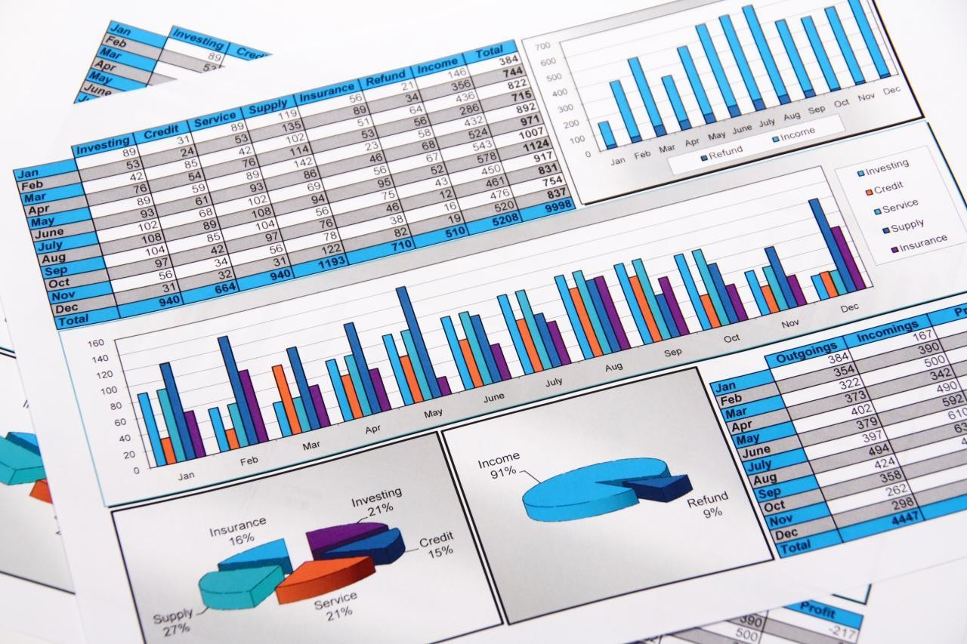
Медиапланирование
Медиапланирование – выбор рекламных площадок (СМИ), времени и места выхода рекламных объявлений, их размеров, длительности и количества, а также составление календарных графиков выхода на основе анализа размера и структуры аудиторий рекламных площадок.

Slide 37
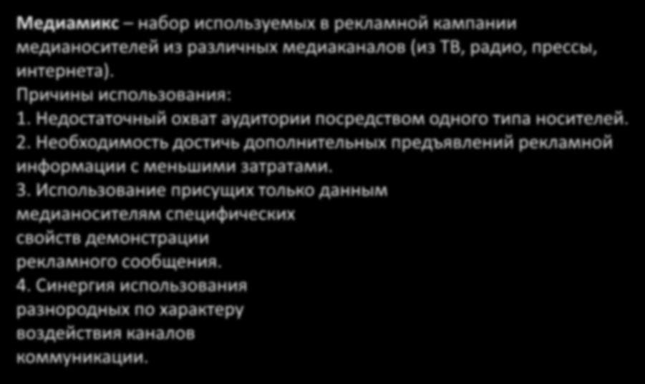
Медиамикс
Медиамикс – набор используемых в рекламной кампании медианосителей из различных медиаканалов (из ТВ, радио, прессы, интернета).
Причины использования:
Недостаточный охват аудитории посредством одного типа носителей.
Необходимость достичь дополнительных предъявлений рекламной информации с меньшими затратами.
Использование присущих только данным медианосителям специфических
свойств демонстрации рекламного сообщения.
Синергия использования разнородных по характеру воздействия каналов коммуникации.

Slide 38
Вопросы?

